Slide 1
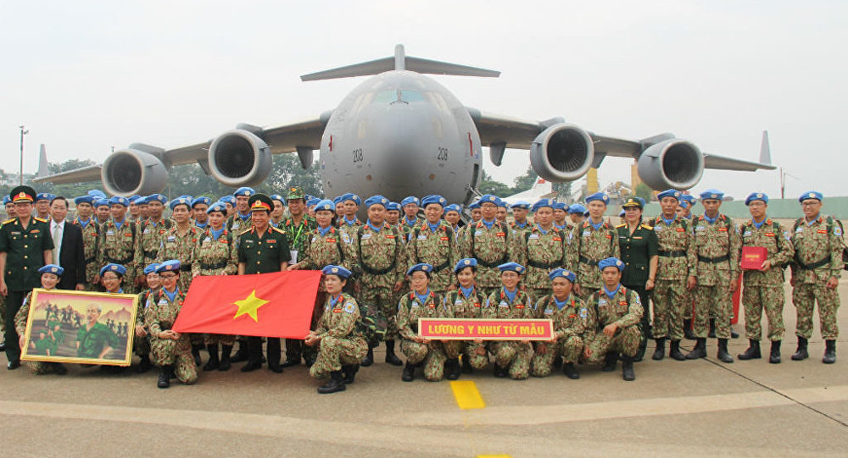
BÀI: 6
TĂNG CƯỜNG QUỐC PHÒNG AN NINH, MỞ RỘNG QUAN HỆ ĐỐI NGOẠI VÀ HỘI NHẬP QUỐC TẾ Ở NƯỚC TA HIỆN NAY

Slide 2
MỤC TIÊU
Kiến Thức:
Trình bày được bối cảnh quốc tế và tình hình Việt Nam trong việc tăng cường quốc phòng an ninh, mở rộng quan hệ đối ngoại và hội nhập quốc tế ở nước ta hiện nay.
Trình bày quan điểm và nhiệm vụ chủ yếu của đường lối quốc phòng, an ninh, đường lối đối ngoại
Kỹ năng: Vận dụng kiến thức đã học để giải quyết những vấn đề đặt ra của bản thân
Thái độ: Có ý thức trách nhiệm trong việc thực hiện đúng chủ trương của Đảng về an ninh quốc phòng và hoạt động đối ngoại, có ý thức trách nhiệm học tập để xây dựng và bảo vệ tổ quốc.

Slide 3
NỘI DUNG
I. Bối cảnh quốc tế và Việt Nam
II. Quan điểm và những nhiệm vụ chủ yếu của đường lối quốc phòng, an ninh
III. Quan điểm và những nhiệm vụ chủ yếu của đường lối đối ngoại

Slide 4
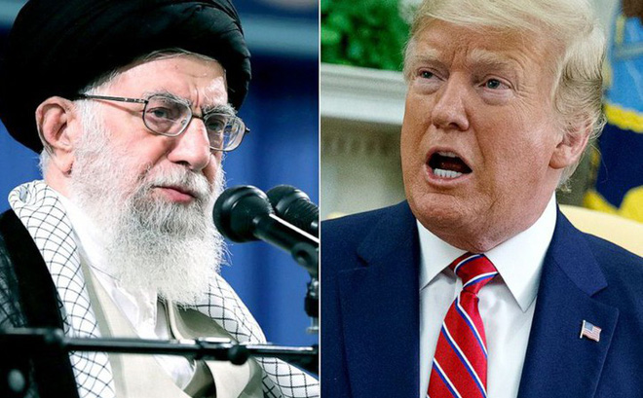
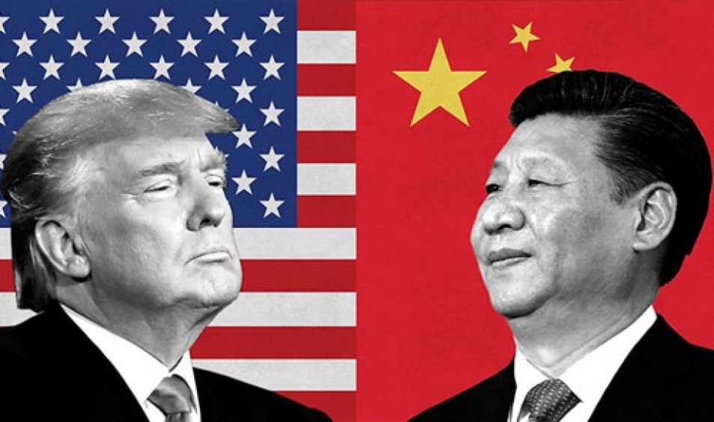
- Tình hình chính trị, kinh tế, an ninh thế giới và khu vực có diễn biến phức tạp, khó lường
I. Bối cảnh quốc tế và Việt Nam
1. Tình hình quốc tế
Quan hệ Mỹ - IRAN (1979)
Quan hệ Mỹ - TRUNG 2018

Slide 5
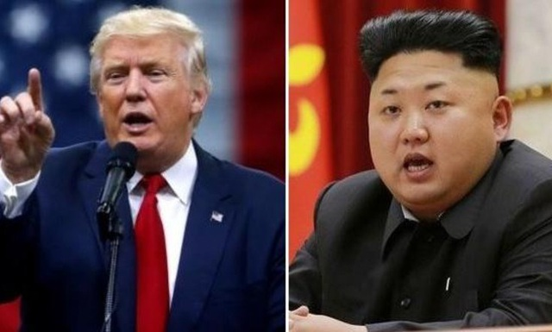
Quan hệ Mỹ - Triều

Slide 6
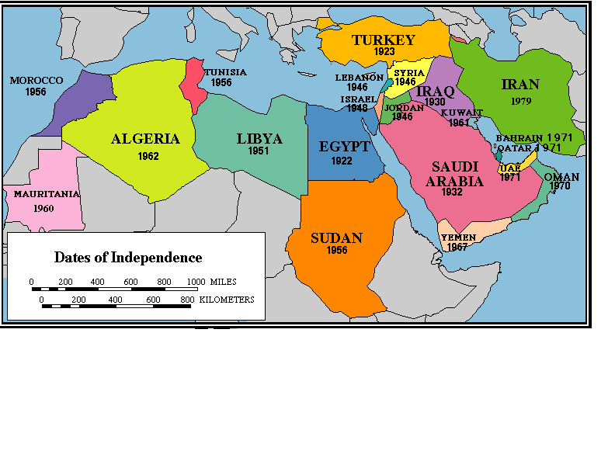
Vòng xoáy xung đột ở Trung Đông

Slide 7

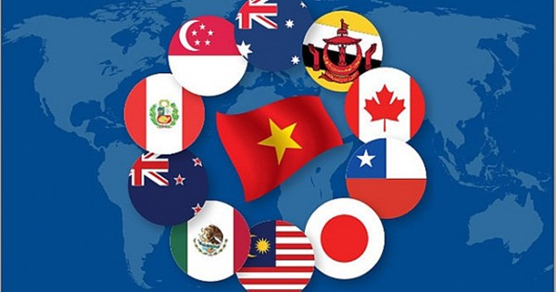
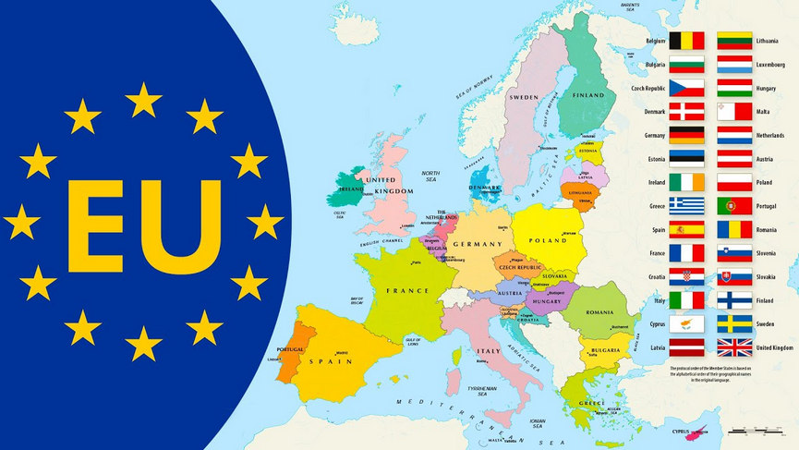
Hòa bình, độc lập dân tộc, dân chủ, hợp tác và phát triển vẫn là xu thế lớn. Quá trình toàn cầu hóa và hội nhập quốc tế tiếp tục đẩy mạnh.

Slide 8
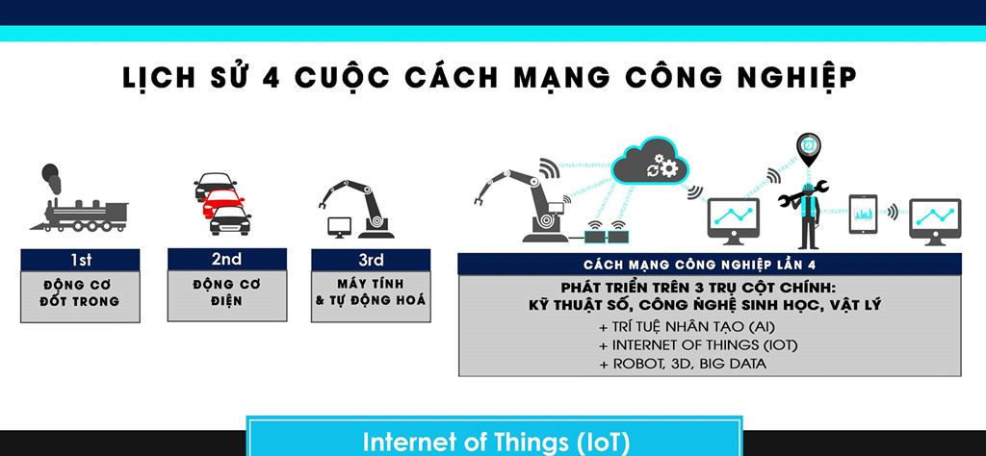
Cách mạng khoa học và công nghệ hiện đại phát triển mạnh mẽ, tạo ra cả thời cơ và thách thức đối với mọi quốc gia

Slide 9
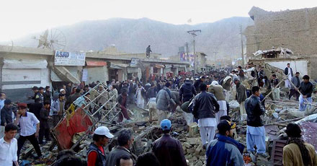
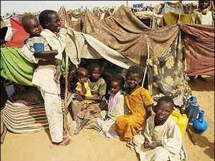

Tình trạng xâm phạm chủ quyền quốc gia, tranh chấp lãnh thổ tài nguyên, xung đột sắc tộc, tôn giáo
Vụ đánh bom tại Quetta đã gây chấn động Pakistan.
Hơn 2 triệu người tị nạn tại Darfur, Sudan đã phải rời bỏ nhà cửa do xung đột sắc tộc
Phân biệt người gốc Á tại Mỹ

Slide 10



Xu hướng đa cực, đa trung tâm và sự điều chỉnh chiến lược của các nước lớn

Slide 11


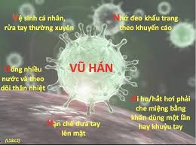

Thế giới đứng trước nhiều vấn đề toàn cầu bức xúc: Biến đổi khí hậu, môi trường, an ninh mạng, tội phạm xuyên quốc gia, dịch bệnh...

Slide 12
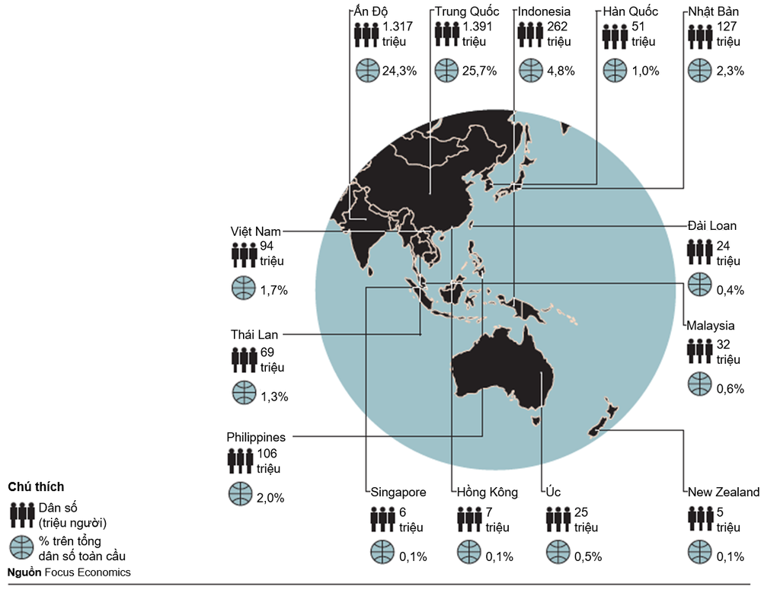
Khu vực Châu Á – TBD ( Đông Nam Á) tiếp tục có sự phát triển năng động, đồng thời cũng có nhiều nhân tố bất ổn

Slide 13


2. Tình hình trong nước
-Thế và lực của nước ta ngày càng được nâng cao

Slide 14
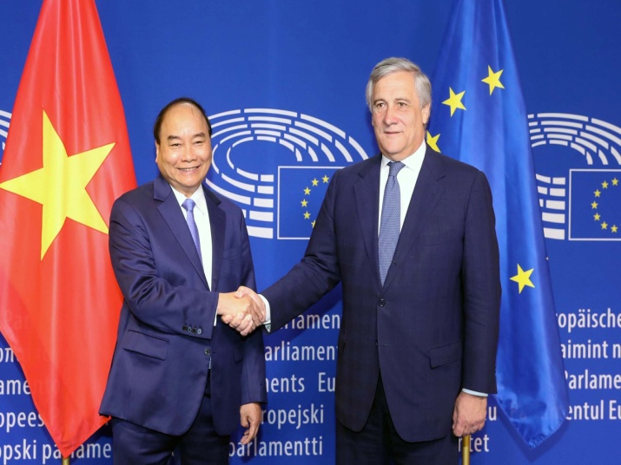
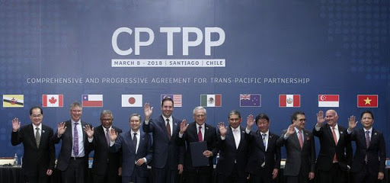

Quan hệ đối ngoại mở rộng, Việt Nam có quan hệ tốt với tất cả các nước thường trực hội đồng bảo an liên hiệp quốc, G.7, G.20,…

Slide 15



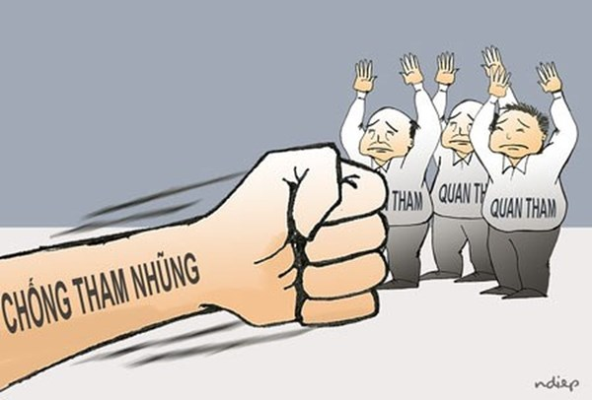
- Kinh tế từng bước thoát khỏi tình trạng suy giảm nhưng vẫn còn gặp nhiều khó khăn, thách thức.

Slide 16
- Bốn nguy cơ Đảng ta chỉ ra vẫn còn tồn tại
1. Nguy cơ tụt hậu xa hơn về kinh tế so với các nước trong khu vực và trên thế giới.
2. Nguy cơ chống phá, "diễn biến hòa bình của các thế lực thù địch", " tự chuyển hóa", " tự diễn biến" xa rời lý tưởng của Đảng, xa rời lợi ích của nhân dân và mục tiêu xây dựng đất nước đi lên CNXH của một bộ phận không nhỏ cán bộ, đảng viên.
3. Nguy cơ tệ nạn tham nhũng, lãng phí, quan liêu và các tiêu cực xã hội, làm suy yếu Đảng.
4. Nguy cơ về bảo vệ độc lập, chủ quyền đất nước, nhất là chủ quyền biển đảo trước âm mưu, thủ đoạn các nước lớn.

Slide 17
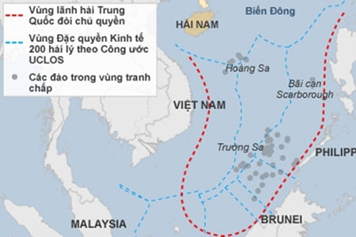
Bảo vệ chủ quyền biển đảo đang đứng trước nhiều khó khăn, thách thức lớn.

Slide 18
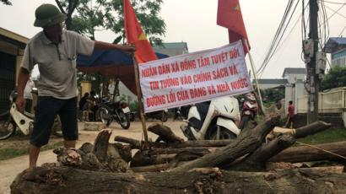
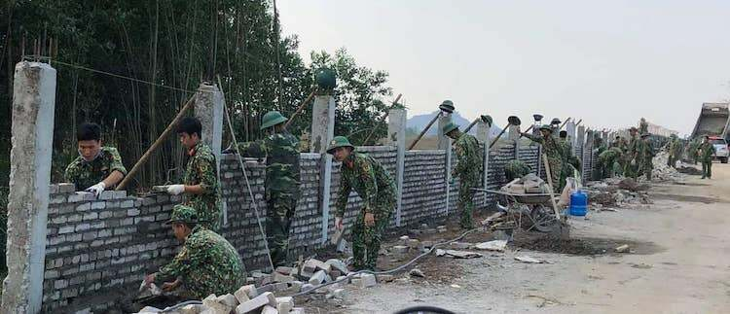
- Tình hình chính trị - xã hội ở một số địa bàn còn tiềm ẩn nguy cơ bất ổn.
Năm 2020

Slide 19
a. Định hướng lớn về quốc phòng an ninh
II. QUAN ĐIỂM VÀ NHỮNG NHIỆM VỤ CHỦ YẾU THỰC HIỆN ĐƯỜNG LỐI QUỐC PHÒNG, AN NINH
1. Quan điểm của Đảng về quốc phòng, an ninh
Quốc phòng là: công cuộc giữ nước của một quốc gia gồm tổng thể các hoạt động đối nội, đối ngoại cả về quân sự, chính trị, kinh tế, văn hóa, khoa học - công nghệ... Nhằm mục đích bảo vệ vững chắc độc lập, chủ quyền và toàn vẹn lãnh thổ, tạo môi trường thuận lợi để xây dựng đất nước.
An ninh: là trạng thái ổn định, an toàn, không có dấu hiệu nguy hiểm đe dọa sự tồn tại và phát triển bình thường của cá nhân, của tổ chức, của từng lĩnh vực hoạt động xã hội hoặc của toàn xã hội

Slide 20
a. Định hướng lớn về quốc phòng an ninh
II. QUAN ĐIỂM VÀ NHỮNG NHIỆM VỤ CHỦ YẾU THỰC HIỆN ĐƯỜNG LỐI QUỐC PHÒNG, AN NINH
1. Quan điểm của Đảng về quốc phòng, an ninh
Mục tiêu, nhiệm vụ của quốc phòng, an ninh?

Slide 21

1/Quan điểm của Đảng về quốc phòng, an ninh
a. Định hướng lớn về quốc phòng an ninh
Tăng cường quốc phòng, giữ vững an ninh quốc gia, trật tự, an toàn xã hội là nhiệm vụ trọng yếu, thường xuyên của Đảng, Nhà nước và toàn dân
Nền tảng vững chắc của quốc phòng-an ninh là sự ổn định và phát triển bền vững mọi mặt đời sống kinh tế-xã hội

Slide 22
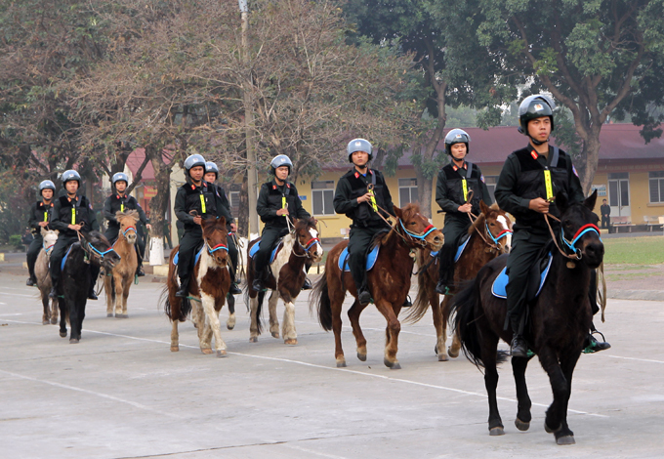
1/Quan điểm của Đảng về quốc phòng, an ninh
a. Định hướng lớn về quốc phòng an ninh
Xây dựng Quân đội nhân dân và Công an nhân dân cách mạng, chính quy, tinh nhuệ, từng bước hiện đại, tuyệt đối trung thành với Tổ quốc, với Đảng, Nhà nước và nhân dân
Chăm lo nâng cao phẩm chất cách mạng, trình độ chính trị, chuyên môn, nghiệp vụ cho cán bộ, chiến sĩ các lực lượng vũ trang; bảo đảm đời sống vật chất, tinh thần

Slide 23

- Giữ vững và tăng cường sự lãnh đạo của Đảng, hiệu lực quản lý của Nhà nước đối với sự nghiệp bảo vệ Tổ quốc
1/Quan điểm của Đảng về quốc phòng, an ninh
b. Các quan điểm về tăng cường quốc phòng an ninh

Slide 24

- Kiên định mục tiêu độc lập dân tộc gắn liền với chủ nghĩa xã hội
1/Quan điểm của Đảng về quốc phòng, an ninh
b. Các quan điểm về tăng cường quốc phòng an ninh

Slide 25

- Phát huy cao nhất sức mạnh tổng hợp của đất nước, nhất là vai trò của nhân dân đối với sự nghiệp bảo vệ Tổ quốc.
- Giữ vững môi trường hòa bình, ổn định để phát triển kinh tế - xã hội là lợi ích cao nhất của đất nước
1/Quan điểm của Đảng về quốc phòng, an ninh
b. Các quan điểm về tăng cường quốc phòng an ninh

Slide 26
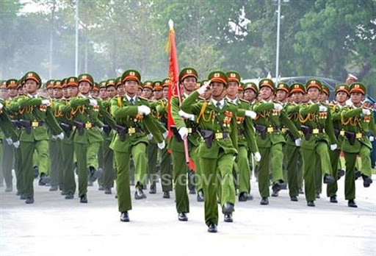
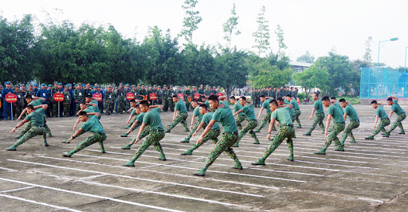
- Kết hợp sức mạnh dân tộc với sức mạnh thời đại, tranh thủ sự ủng hộ của bạn bè quốc tế
- Xây dựng lực lượng vũ trang thực sự là lực lượng chính trị, lực lượng chiến đấu trung thành, tin cậy của Đảng, Nhà nước và nhân dân, làm nòng cốt cho toàn dân trong sự nghiệp bảo vệ Tố quốc
1/Quan điểm của Đảng về quốc phòng, an ninh
b. Các quan điểm về tăng cường quốc phòng an ninh

Slide 27
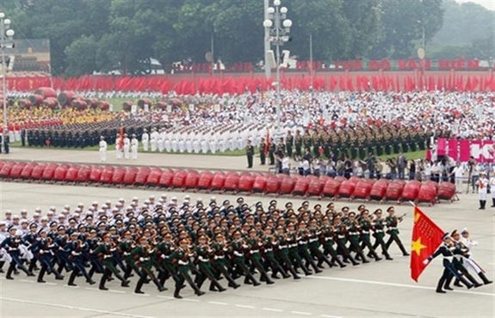
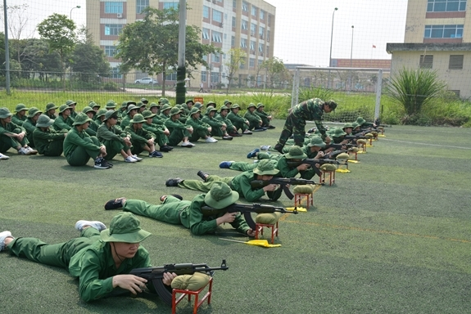
    2. Những nhiệm vụ chủ yếu của quốc phòng, an ninh
Củng cố quốc phòng, giữ vững an ninh quốc gia, ổn định chính trị, trật tự an toàn xã hội là nhiệm vụ trọng yếu, thường xuyên của Đảng, Nhà nước, của cả hệ thống chính trị, trong đó Quân đội nhân dân và Công an nhân dân là nòng cốt.

Slide 28

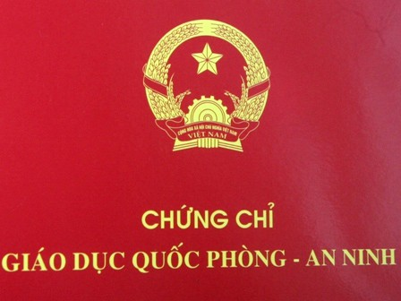
Tăng cường tiềm lực quốc phòng và an ninh, xây dựng thế trận quốc phòng toàn dân

Slide 29
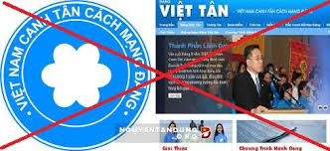
Chủ động đấu tranh làm thất bại mọi âm mưu chống phá của các thế lực thù địch
Đảng Việt Tân hoặc Việt Nam Canh tân Cách mạng Đảng là một tổ chức chính trị được thành lập bởi một nhóm người Mỹ gốc Việt tại San Jose, California năm 1982 với mục đích đấu tranh lật đổ chế độ Cộng sản tại Việt Nam và canh tân đất nước. Tiền thân của Đảng Việt Tân là Mặt Trận Quốc gia thống nhất giải phóng Việt Nam do Hoàng Cơ Minh, chuẩn tướng hải quân Quân lực Việt Nam Cộng Hòa thành lập vào năm 1980 (hay còn gọi là Mặt Trận Hoàng Cơ Minh). Năm 2004, Mặt trận tuyên bố giải tán, tái tổ chức thành Việt Tân và tuyên bố sẽ thực hiện "những hoạt động đấu tranh thích hợp với tình thế mới".^{[2]} Tổ chức Việt Tân tuyên bố có những thành viên hoạt động công khai trong nước Việt Nam.^{[3]} Tuy có tên là "Đảng" Việt Tân nhưng thực ra tổ chức này hoạt động tại Mỹ như một hội đoàn theo quy chế "unincorporated association” (hội đoàn không đăng ký pháp nhân).

Slide 30
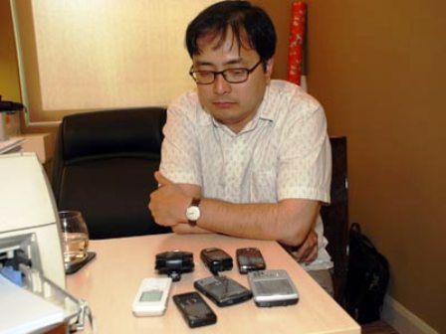
Chủ động đấu tranh làm thất bại mọi âm mưu chống phá của các thế lực thù địch
là một luật sư, từng là thành viên của Đoàn luật sư Thành phố Hồ Chí Minh, thành viên Hiệp hội Luật sư Hoa Kỳ, thành viên hội đồng đại diện cho Việt Nam – Hiệp hội Luật sư châu Á – Thái Bình Dương, thành viên Quỹ Nghiên cứu Biển Đông.
Trong các bài viết bình luận luật sư Lê Công Định thể hiện quan điểm ủng hộ tư tưởng dân chủ đại nghị, đa đảng, đa nguyên, canh tân hệ thống luật pháp, chính trị của Việt Nam. Những quan điểm này được chính phủ Việt Nam đánh giá là đi ngược lại với quan điểm chính thống của Nhà nước Việt Nam hiện nay
Ngày 13 tháng 6 năm 2009, ông đã bị cơ quan công an Việt Nam bắt giữ theo các điều 79 và 88 của Bộ Luật hình sự hiện hành của nước CHXHCN Việt Nam
Lê Công Định

Slide 31

Sẵn sàng ứng phó với các mối đe dọa an ninh, bảo đảm an ninh, an toàn thông tin

Slide 32
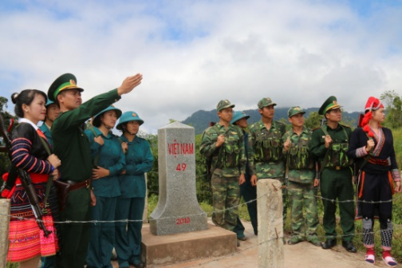

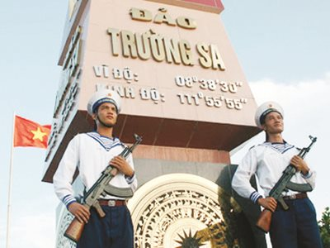
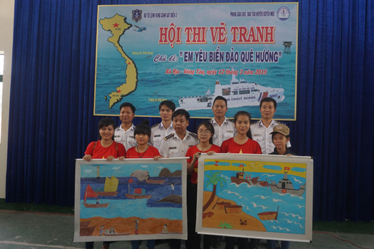
Kiên quyết đấu tranh bảo vệ độc lập, chủ quyền và toàn vẹn lãnh thổ, giữ vững môi trường hòa bình

Slide 33
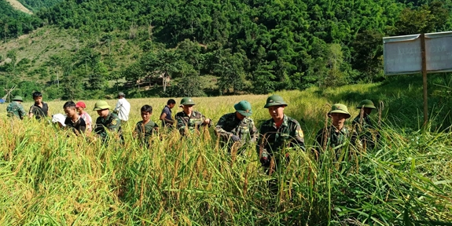


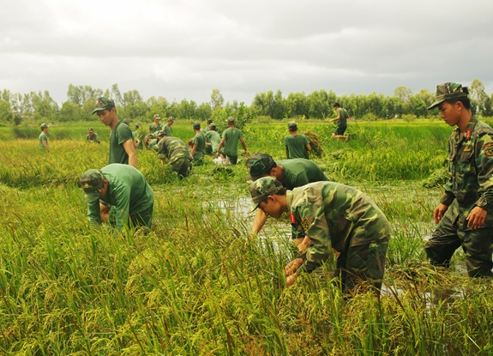
Kết hợp chặt chẽ giữa phát triển kinh tế, văn hóa, xã hội với đảm bảo quốc phòng, an ninh

Slide 34
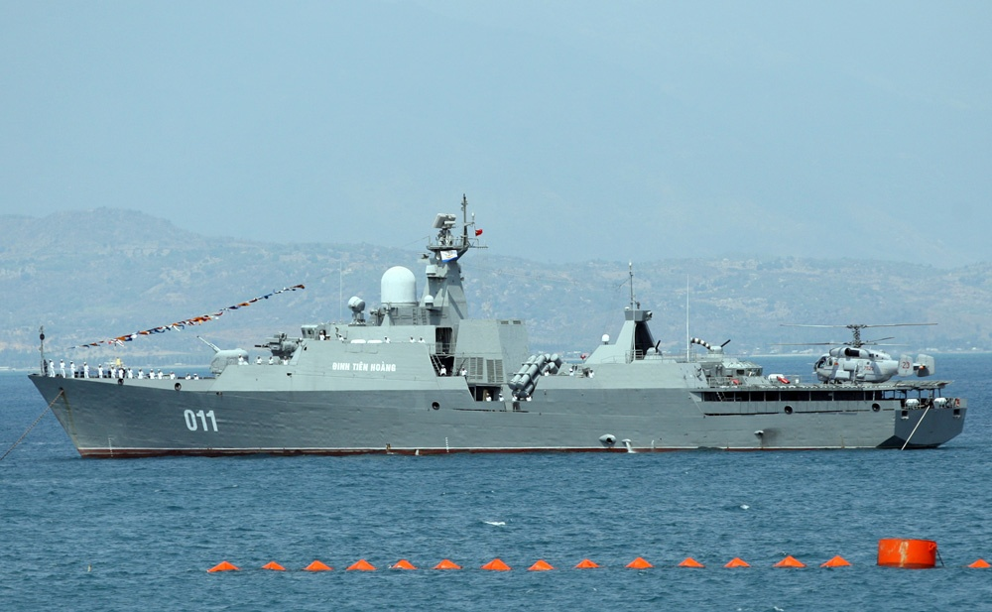
Tăng cường hợp tác quốc tế về quốc phòng, an ninh
Tàu 011 Đinh Tiên Hoàng
Theo Bộ Quốc phòng, hiện nay, lực lượng tàu chiến của Hải quân Việt Nam có 3 tàu hộ vệ tên lửa Gepard 3.9 mang tên các vị vua: Đinh Tiên Hoàng, Lý Thái Tổ, Quang Trung; 1 tàu hộ vệ tên lửa Gepard 3.9 mang tên danh tướng Trần Hưng Đạo.

Slide 35
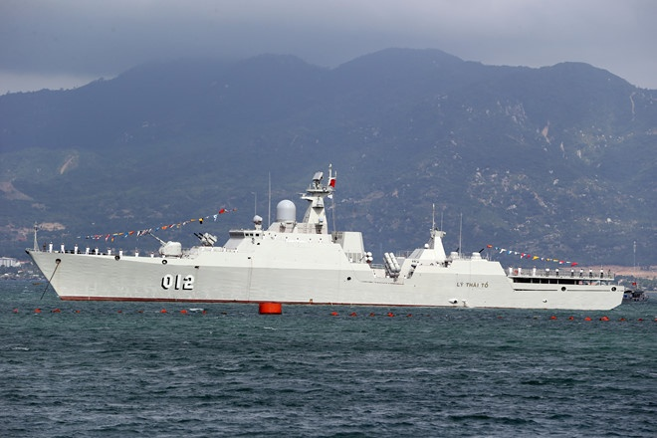
Tàu 012 Lý Thái Tổ

Slide 36
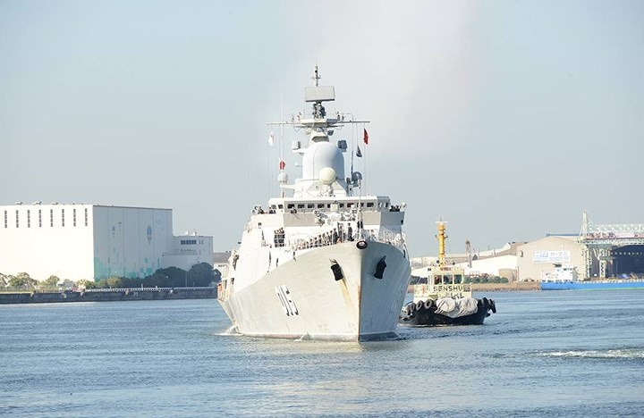
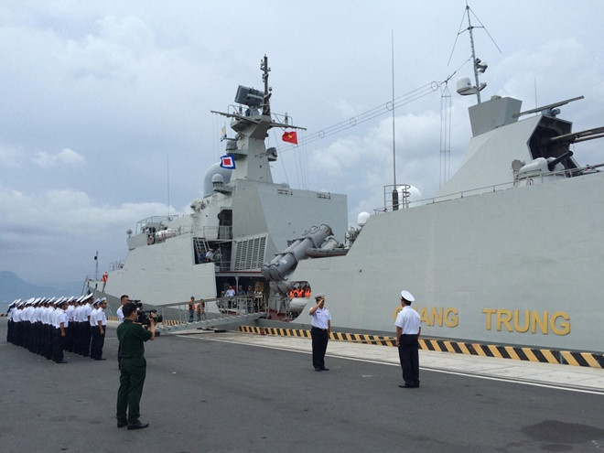
Tàu 015 Trần Hưng Đạo và 016 Quang Trung

Slide 37
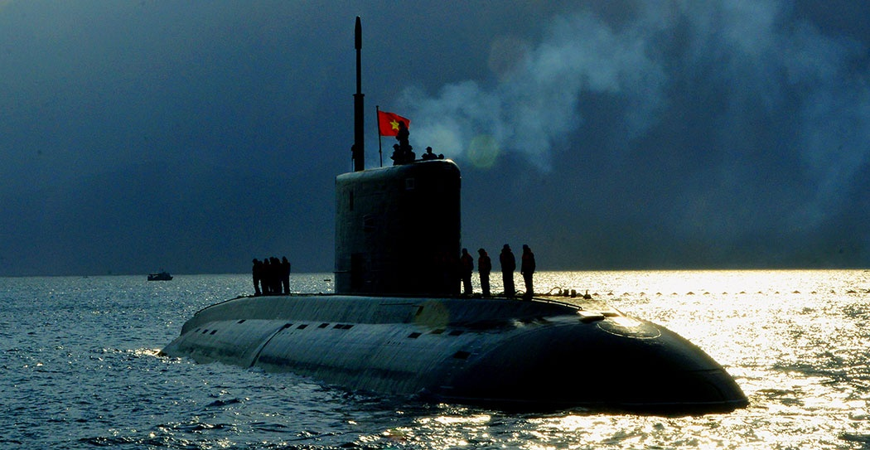
Tàu ngầm Kilo

Slide 38
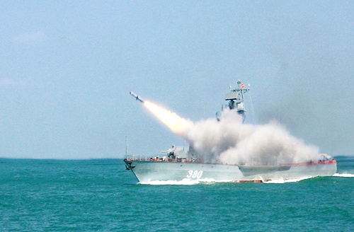
Tàu tên lửa
Chiến hạm nặng 500 tấn này được vũ trang cực mạnh bằng 16 tên lửa hành trình chống hạm Uran-E (gấp đôi cơ số đạn chống tàu của 4 lớp khinh hạm trên).

Slide 39
Xây dựng Quân đội nhân dân, Công an nhân dân chính quy, bản lĩnh, tinh nhuệ, hiện đại

Slide 40

Kiên quyết giữ vững ổn định kinh tế - xã hội trong mọi tình huống

Slide 41
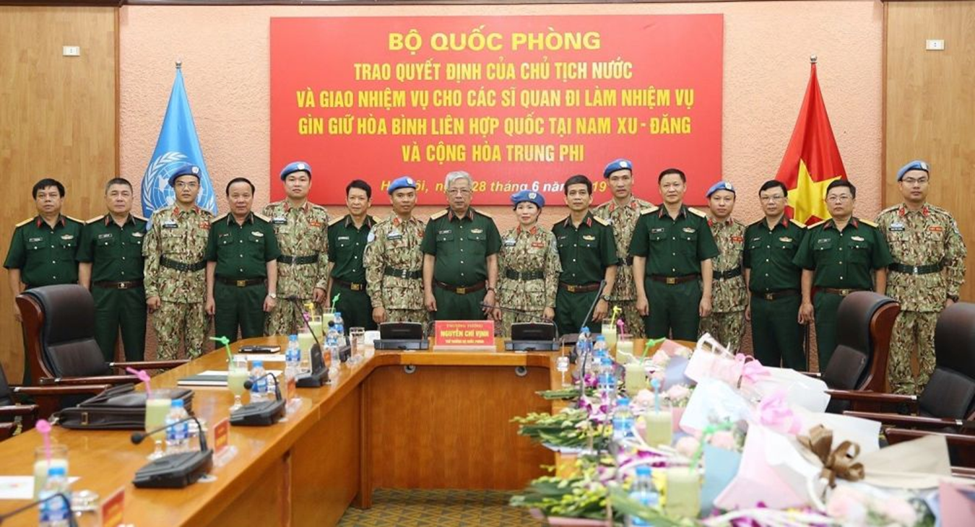
Hợp tác, hữu nghị giữ gìn hòa bình thế giới và khu vực

Slide 42
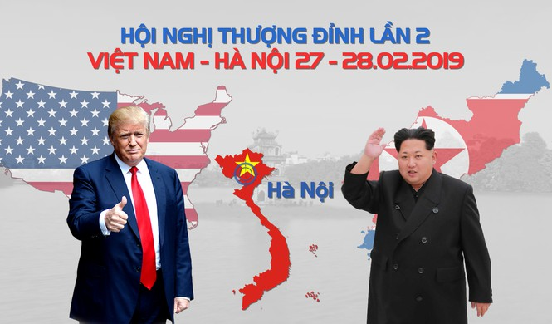
  Là tập hợp các chiến lược, quyết định và hành động của một quốc gia nhắm đến các chủ thể bên ngoài phạm vi của hệ thống chính trị trong nước, nhằm đạt được những mục tiêu khác nhau, phù hợp với lợi ích của quốc gia đó.
III. Quan điểm và những nhiệm vụ chủ yếu của đường lối đối ngoại
1. Quan điểm của Đảng về đối ngoại

Slide 43

  Thực hiện nhất quán đường lối đối ngoại độc lập, tự chủ, hoà bình, hợp tác và phát triển; đa phương hoá, đa dạng hoá quan hệ, chủ động và tích cực hội nhập quốc tế; nâng cao vị thế của đất nước
1. Quan điểm của Đảng về đối ngoại
a. Định hướng lớn trong quan hệ đối ngoại

Slide 44
Ðại hội XII
Ðại hội XI
Đại hội X
“bảo vệ vững chắc Tổ quốc, giữ vững môi trường hoà bình, ổn định”
Đại hội IX
“Việt Nam là bạn, đối tác tin cậy của các nước trong cộng đồng quốc tế, tham gia tích cực vào tiến trình hợp tác quốc tế và khu vực”
“Thành viên có trách nhiệm trước cộng đồng quốc tế”, phấn đấu vì hòa bình và phát triển bền vững.
Ðại hội VII, VIII
“Việt Nam sẵn sàng là bạn, là đối tác tin cậy của các nước trong cộng đồng quốc tế”
“Việt Nam muốn là bạn với tất cả các nước trên
thế giới”

Slide 45
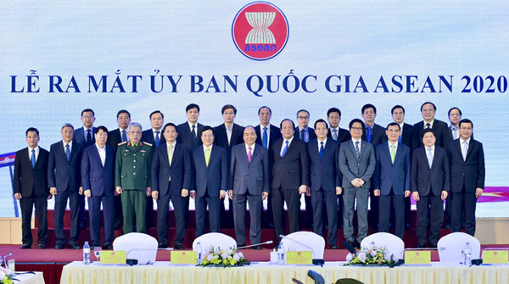
- Hợp tác bình đẳng, cùng có lợi với tất cả các nước trên cơ sở những nguyên tắc cơ bản của Hiến chương Liên hợp quốc và luật pháp quốc tế.
1.Quan điểm của Đảng về đối ngoại
a. Định hướng lớn trong quan hệ đối ngoại

Slide 46
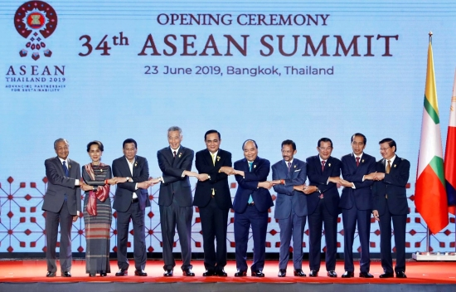
- Phấn đấu cùng các nước Hiệp hội các quốc gia Đông Nam Á (ASEAN) xây dựng Đông Nam Á thành khu vực hoà bình, ổn định, hợp tác và phát triển phồn vinh.
1. Quan điểm của Đảng về đối ngoại
a. Định hướng lớn trong quan hệ đối ngoại

Slide 47
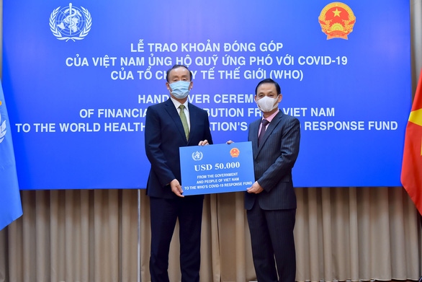
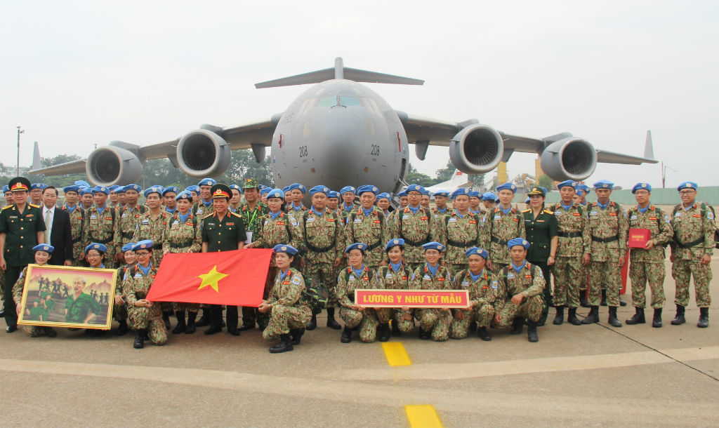
Bảo đảm lợi ích tối cao của quốc gia - dân tộc, trên cơ sở các nguyên tắc cơ bản của luật pháp quốc tế, bình đẳng và cùng có lợi, đồng thời thực hiện nghĩa vụ quốc tế theo khả năng của Việt Nam.

Slide 48
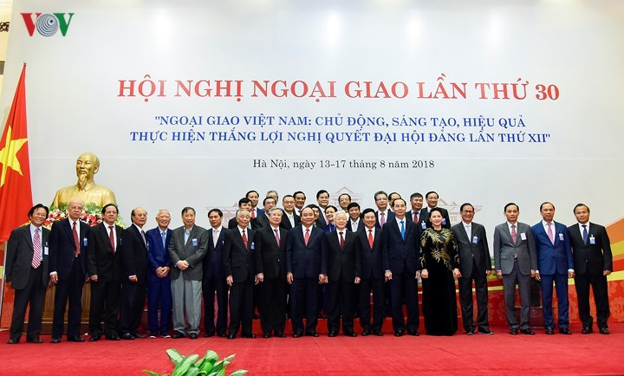
- Giữ vững độc lập tự chủ, tự cường đi đôi với đẩy mạnh đa phương hóa, đa dạng hóa quan hệ đối ngoại.

Slide 49

1. Quan điểm của Đảng về đối ngoại
b. Quan điểm chỉ đạo hội nhập quốc tế
Ðại hội IX
Ðại hội XI
Đại hội VIII
Đại hội VII
Ðại hội VI
Chủ động hội nhập kinh tế quốc tế và khu vực
Chủ động và tích cực hội nhập quốc tế
Xây dựng nền kinh tế mở, hội nhập với khu vực và thế giới
Đa dạng hóa quan hệ với các quốc gia, các tổ chức kinh tế
Chủ trương hợp tác kinh tế và khoa học – kỹ thuật với các nước

Slide 50
Quan điểm của Đảng về đối ngoại
b. Quan điểm chỉ đạo hội nhập quốc tế
Mục đích của hội nhập quốc tế?

Slide 51

- Nhằm củng cố môi trường hòa bình, tranh thủ tối đa các điều kiện quốc tế thuận lợi.
- Giữ vững độc lập, chủ quyền, thống nhất và toàn vẹn lãnh thổ và bảo vệ vững chắc Tổ quốc Việt Nam xã hội chủ nghĩa.
- Quảng bá hình ảnh Việt Nam, bảo tồn và phát huy bản sắc dân tộc
- Nâng cao vị thế, uy tín quốc tế của đất nước
1.Quan điểm của Đảng về đối ngoại
b. Quan điểm chỉ đạo hội nhập quốc tế

Slide 52

- Chủ động và tích cực hội nhập quốc tế trên cơ sở giữ vững đường lối đối ngoại độc lập tự chủ, vì lợi ích quốc gia, dân tộc, vì hòa bình, hợp tác và phát triển…
Quan điểm của Đảng về đối ngoại
b. Quan điểm chỉ đạo hội nhập quốc tế

Slide 53
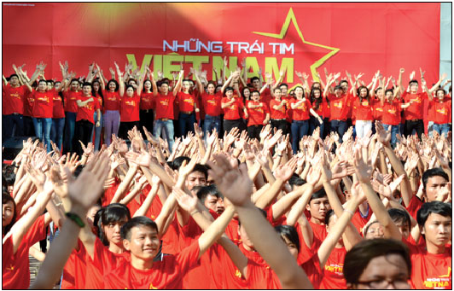
- Hội nhập quốc tế là sự nghiệp của toàn dân và của cả hệ thống chính trị dưới sự lãnh đạo của Đảng và sự quản lý của Nhà nước
1.Quan điểm của Đảng về đối ngoại
b. Quan điểm chỉ đạo hội nhập quốc tế

Slide 54

- Hội nhập quốc tế trên cơ sở phát huy tối đa nội lực, nâng cao sức mạng tổng hợp và năng lực cạnh tranh quốc gia
1.Quan điểm của Đảng về đối ngoại
b. Quan điểm chỉ đạo hội nhập quốc tế

Slide 55

- Hội nhập kinh tế là trọng tâm, hội nhập trong các lĩnh vực khác phải tạo thuận lợi cho hội nhập kinh tế và góp phần tích cực vào củng cố quốc phòng, bảo đảm an ninh quốc gia, giữ gìn và phát huy bản sắc văn hóa dân tộc…
1.Quan điểm của Đảng về đối ngoại
b. Quan điểm chỉ đạo hội nhập quốc tế

Slide 56

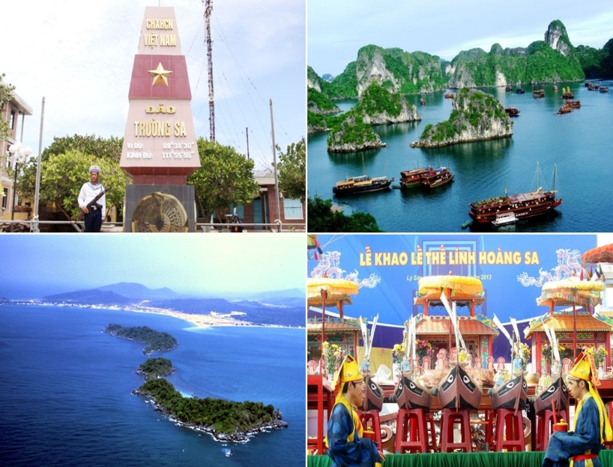
- Kiên định lợi ích quốc gia, dân tộc; chủ động dự báo, xử lý linh hoạt mọi tình huống, không để rơi vào thế bị động, đối đầu; không tham gia vào các tập hợp lực lượng, các liên minh của bên này chống bên kia.
1. Quan điểm của Đảng về đối ngoại
b. Quan điểm chỉ đạo hội nhập quốc tế

Slide 57
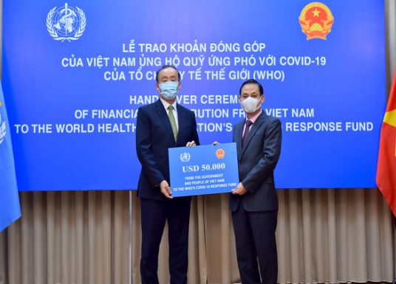
Một là, Bảo đảm lợi ích tối cao của quốc gia - dân tộc, trên cơ sở các nguyên tắc cơ bản của luật pháp quốc tế, bình đẳng và cùng có lợi, đồng thời thực hiện nghĩa vụ quốc tế theo khả năng của Việt Nam.
III. Quan điểm và những nhiệm vụ chủ yếu của đường lối đối ngoại
2. Những nhiệm vụ chủ yếu thực hiện đường lối đối ngoại

Slide 58

Hai là, Chú trọng phát triển quan hệ hợp tác, hữu nghị, truyền thống với các nước láng giềng, thúc đẩy quan hệ với các đối tác lớn, đối tác quan trọng.
III. Quan điểm và những nhiệm vụ chủ yếu của đường lối đối ngoại
2. Những nhiệm vụ chủ yếu thực hiện đường lối đối ngoại

Slide 59
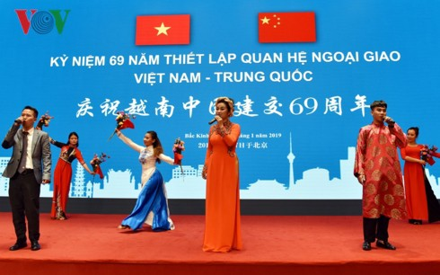
4 tốt: Láng giềng tốt, bạn bè tốt, đồng chí tốt, đối tác tốt”.
16 chữ vàng: Hữu nghị láng giềng, hợp tác toàn diện, ổn định lâu dài, hướng tới tương lai

Slide 60
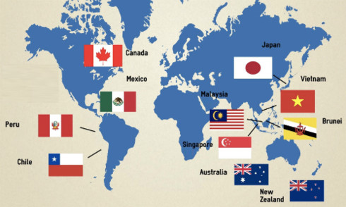
Ba là, Chủ động và tích cực hội nhập quốc tế
III. Quan điểm và những nhiệm vụ chủ yếu của đường lối đối ngoại
2. Những nhiệm vụ chủ yếu thực hiện đường lối đối ngoại
Hiệp định Đối tác Toàn diện và Tiến bộ xuyên Thái Bình Dương gọi tắt là Hiệp định CPTPP

Slide 61
Quan điểm của Đảng về hội nhập quốc tế
Ðại hội IX
Ðại hội XI
Đại hội VIII
Đại hội VII
Ðại hội VI
Chủ động hội nhập kinh tế quốc tế và khu vực
Chủ động và tích cực hội nhập quốc tế
Xây dựng nền kinh tế mở, hội nhập với khu vực và thế giới
Đa dạng hóa quan hệ với các quốc gia, các tổ chức kinh tế
Chủ trương hợp tác kinh tế và khoa học – kỹ thuật với các nước

Slide 62
Bốn là, nâng cao hiệu quả hội nhập kinh tế quốc tế
III. Quan điểm và những nhiệm vụ chủ yếu của đường lối đối ngoại
2. Những nhiệm vụ chủ yếu thực hiện đường lối đối ngoại

Slide 63
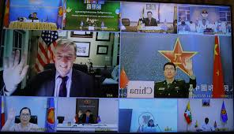
Năm là, Chủ động, tích cực tham gia cơ chế đa phương về quốc phòng, an ninh
III. Quan điểm và những nhiệm vụ chủ yếu của đường lối đối ngoại
2. Những nhiệm vụ chủ yếu thực hiện đường lối đối ngoại

Slide 64

Sáu là, tăng cường công tác nghiên cứu, dự báo chiến lược, tham mưu về đối ngoại
III. Quan điểm và những nhiệm vụ chủ yếu của đường lối đối ngoại
2. Những nhiệm vụ chủ yếu thực hiện đường lối đối ngoại

Slide 65

Bảy là, bảo đảm sự lãnh đạo thống nhất của Đảng, sự quản lý của nhà nước đối với các hoạt động đối ngoại.
III. Quan điểm và những nhiệm vụ chủ yếu của đường lối đối ngoại
2. Những nhiệm vụ chủ yếu thực hiện đường lối đối ngoại

Slide 66

Mở rộng quan hệ với mọi quốc gia và vùng lãnh thổ trên thế giới, không phân biệt chế độ chính trị xã hội. Coi trọng quan hệ hòa bình, hợp tác với khu vực; chủ động tham gia các tổ chức đa phương, khu vực và toàn cầu.

Slide 67

Thành tựu, hạn chế
1. Thành tựu
1. Đất nước đã thoát khỏi khủng hoảng và sự bao vây cấm vận của các lực lượng thù địch, giải tỏa những bế tắc trong quan hệ với các nước láng giềng và hầu hết với các nước lớn, các tổ chức khu vực và liên khu vực.
2. Quan hệ giữa nước ta với các nước ASEAN được khai thông, tạo điều kiện thuận lợi cho Việt Nam gia nhập ASEAN và hội nhập khu vực sau đó.

Slide 68
3. Giải quyết hoà bình các vấn đề biên giới, lãnh thổ, biển đảo với các nước liên quan.
4. Việc bình thường hóa quan hệ với Mỹ đã giúp ta khai thông quan hệ với Liên minh châu Âu (EU), Nhật Bản, Hàn Quốc, gia nhập Tổ chức (APEC) và các tổ chức quốc tế khác. Quan hệ giữa ta với các nước bạn bè cũ ở Đông Âu được xác định lại trên cơ sở mới
5. Thu hút đầu tư nước ngoài, mở rộng thị trường, tiếp thu khoa học công nghệ và kỹ năng quản lý. Từng bước đưa hoạt động của các doanh nghiệp và cả nền kinh tế vào môi trường cạnh tranh

Slide 69
2. Hạn chế
- Trong quan hệ với các nước, nhất là các nước lớn chúng ta còn lúng túng, bị động...
- Doanh nghiệp nước ta còn yếu cả về sản xuất, quản lý và khả năng cạnh tranh. Đội ngũ cán bộ công tác đối ngoại còn thiếu và yếu; công tác tổ chức chỉ đạo chưa sát và chưa kịp thời.

